Slide 1
仙腸関節

Slide 2
内容
骨盤
骨盤 ～機能～
骨盤の関節 （恥骨結合、仙腸関節）
仙腸関節 ～機能解剖～
仙腸関節 ～運動学～
仙腸関節 ～靭帯～
仙腸関節 ～機能～

Slide 3
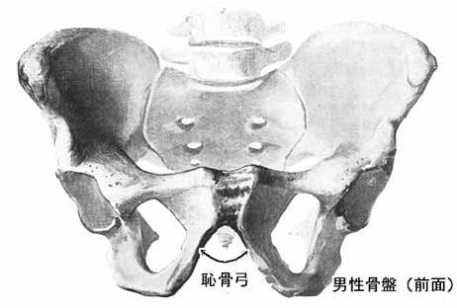
骨盤

Slide 4
骨盤
骨盤 ＝ 仙骨 + 寛骨（腸骨、坐骨、恥骨）
関節 ＝ 恥骨結合 + 仙腸関節
機能：骨盤輪の体重伝達
⇒体幹と大腿骨との間の2方向の体重
伝達を司る。

Slide 5
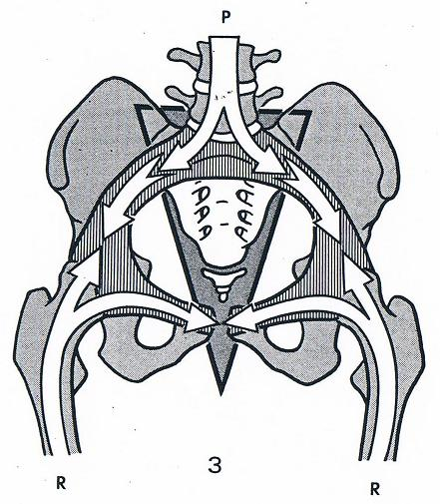
骨盤輪の体重伝達

Slide 6
骨盤輪の体重伝達
体重（P）は、仙骨翼にそって坐骨粗面を通ったあと寛骨臼に均等に分配される。体重に対する床反力の一部（R）は、大腿骨頸部と大腿骨頭によって寛骨臼へ伝達される。残りの力は恥骨の水平枝を横切って伝達され、他側からの同様の力と恥骨結合で釣り合うようになる。

Slide 7
骨盤の関節 ～恥骨結合～
分類：半関節
恥骨間円板を介し、両恥骨を結びつけている。
恥骨間円板と両恥骨の連絡は周囲の靭帯により補強されている。
分娩時には水分の吸収があり、2つの恥骨を互いに滑らせ離れさせる。

Slide 8
骨盤の関節 ～仙腸関節～
分類：半関節
関節面は線維軟骨で覆われ、関節包は骨膜と密着し、前仙腸靭帯と後仙腸関節で補強されて可動性はほとんどない。
Notes:
半関節とは、、、可動性のごく小さい関節。強靭な靭帯と丈夫な関節包、及び多くの場合平滑でない関節面を持つ。

Slide 9
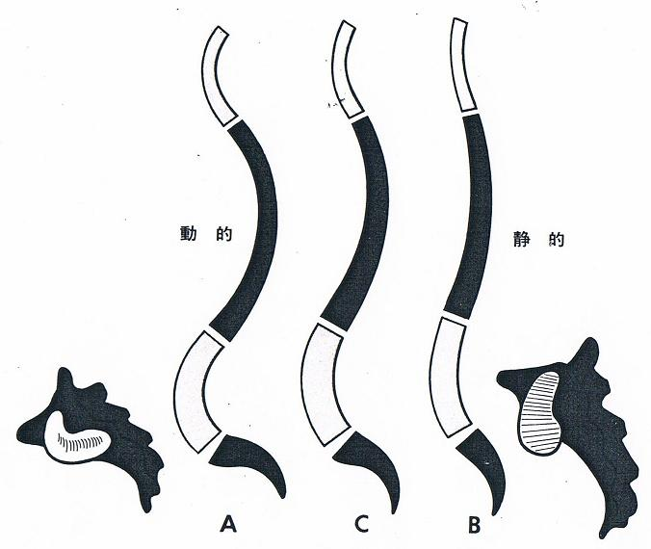
仙腸関節 機能解剖

Slide 10
仙腸関節 機能解剖
関節面：L字型 or 長楕円形
（A） L字型（dynamic type）
⇒脊柱の彎曲が著明
⇒仙骨は水平に位置し、仙骨関節面は大きく彎曲しその凹みが深い。
大きな可動性を有しており、2本足で歩くことに適合している。
（B） 長楕円形（static type）
⇒脊柱の彎曲が不十分
⇒仙骨はほぼ垂直に位置し、仙骨関節面は垂直方向に延びてわず
かな彎曲があるのみで、ほとんど平坦。可動性は乏しく、霊長類
の仙骨と非常に似ている。

Slide 11
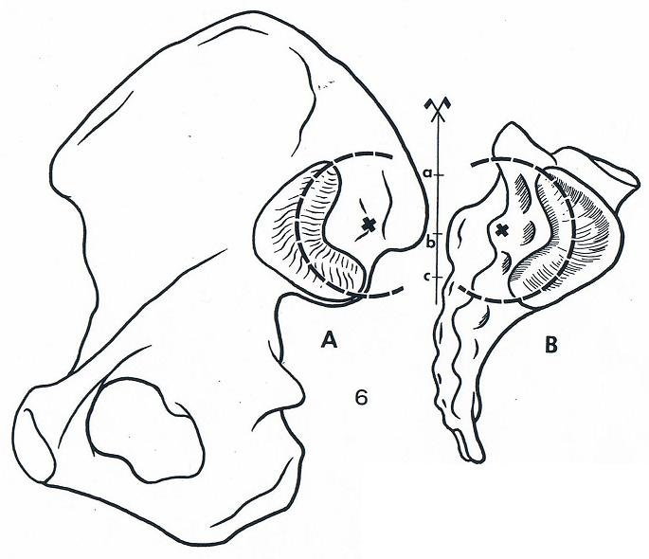
仙腸関節 機能解剖

Slide 12
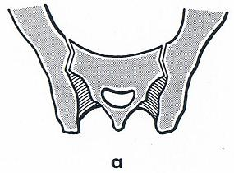
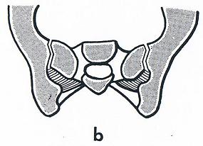
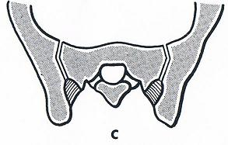
仙腸関節 機能解剖

Slide 13
仙腸関節 運動学
関節面は不規則に適合。
関節面の形態は長径が前上外方から後下内方へ傾斜し、尾側に移るにつれ捻じれる。

Slide 14
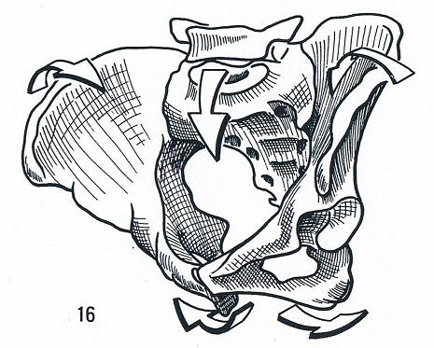
仙腸関節 運動学

Slide 15
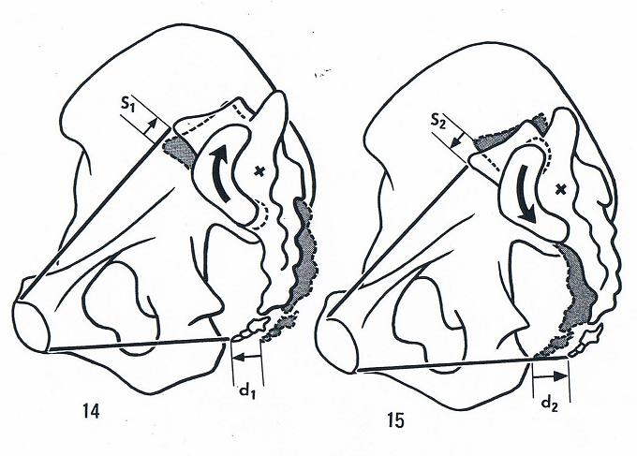
仙腸関節 運動学

Slide 16
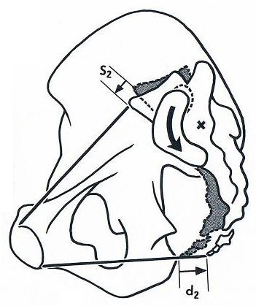
仙腸関節 運動学
【仙骨前屈】
骨盤上口の前後径
⇒短縮（S2）
骨盤下口の前後径
⇒延長（ｄ２）
腸骨の運動
⇒上方移動・後方回旋
運動の制限
⇒前仙腸関節
仙棘靭帯
仙結節靭帯

Slide 17
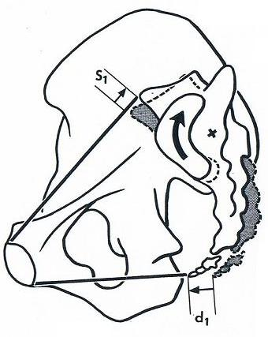
仙腸関節 運動学
【仙骨後屈】
骨盤上口の前後径
⇒延長（S1）
骨盤下口の前後径
⇒短縮（ｄ1）
腸骨の運動
⇒下方移動
前方回旋
運動の制限
⇒仙腸靭帯

Slide 18
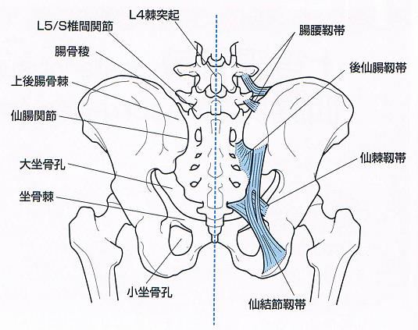
仙腸関節 靭帯

Slide 19
仙腸関節の機能
荷重応力の軽減
負荷移動中の安定
（仙腸関節における前屈トルク発生の力学）

Slide 20
荷重応力の軽減
Lt. Rt.
左右の腸骨稜に反対方向の
ねじりモーメント
踵接地期
踵離地期

Slide 21
荷重応力の軽減
両脚支持期に、股関節筋と靭帯の張力により、左右の腸骨稜に反対方向のねじりモーメントが生じる。
骨盤内のねじりモーメントは、歩行速度の上昇に伴って増大する。
歩行中の左右の仙腸関節の運動は軽微だが、骨盤輪に発生する応力を分散するために役立つ。
恥骨結合も同様の役割をすると考えられる。

Slide 22
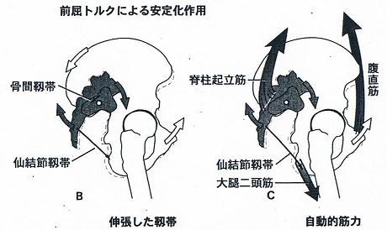
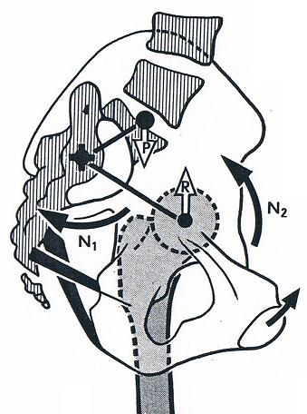
負荷移動中の安定（仙腸関節における前屈トルク発生の力学）

Slide 23
負荷移動中の安定（仙腸関節における前屈トルク発生の力学）
仙腸関節の安定化
⇒仙腸関節の前屈運動
重力による安定化作用
靭帯と筋の安定化作用
Notes:
仙腸関節の関節面は垂直に近い。
⇒大きな力がかかった時には滑りによる損傷を受けやすい。
⇒安定性を高める戦略
⇒仙腸関節の前屈運動
⇒関節面間の圧迫と摩擦力が上昇し、安定性向上
⇒仙腸関節の安定した肢位は完全前屈位
⇒前屈トルクを生む力が仙腸関節を安定化させる。

Slide 24
重力による安定化作用

Slide 25
重力による安定化作用
体重による下向きの力は、仙腸関節の前を通過する。同時に重力により、股関節圧迫力が生じる。
体重由来のトルクは腸骨に対して仙骨を前方に回転させ、股関節圧迫力に由来するトルクは仙骨に対して腸骨を後方に回転させる。

Slide 26
靭帯と筋の安定化作用

Slide 27
靭帯と筋の安定化作用
前屈トルクにより靭帯が伸張され、関節面が圧迫される。

Slide 28
仙腸関節を補強・安定化する筋
脊柱起立筋
腰部多裂筋
腹筋群（外腹斜筋、腹直筋）
ハムストリングス

